Slide 1

Pašvaldību meži – kur esam šobrīd un kā varam uzlabot mežu pārvaldību
06.06.2024.

Slide 2
Meža audzēšana ir ilgtermiņa process 60 līdz 100 gadu garumā, kas prasa atbilstošu rīcību ar ilgtermiņa redzējumu šī publiskā aktīva pārvaldīšanā.
Motivācija un revīzijas mērķis
Izvērtēt, vai pašvaldības saimnieciski rīkojas ar meža resursiem un vai saņem maksimālu labumu no šo publisko aktīvu pārvaldības

Slide 3
Revīzijas tvērums
Lietderības revīzijas mēraukla:
Kā varētu būt, saimniekojot produktīvi?
Mežs Latvijā 3 305 000 ha
Revīzijas apjoms – 14% jeb 8596 ha no pašvaldību meža (izņemot Rīgu)
t.sk. pašvaldību mežs 4%
Apjomā iekļautās pašvaldības, apsaimniekojot mežu 8596 ha platībā, ik gadu varētu gūt tīros ieņēmumus no
1 719 200 līdz 3 438 400 euro*.
* Valsts kontroles aplēse, pamatojoties uz eksperta sniegto aprēķinu un zinātnē izmantotiem datiem par ieņēmumiem no meža rentes 200 līdz 400 euro/ha.

Slide 4
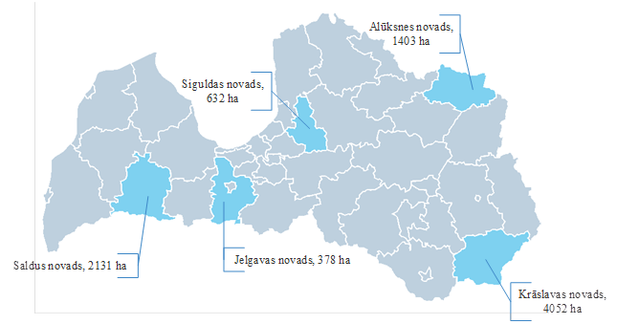
Revīzijas apjoms – saimnieciskie meži

Slide 5



Apskatītie jautājumi
Informācija par pašvaldību mežu patieso apjomu un stāvokli
Meža apsaimniekošanas ciklā veiktās darbības un to kvalitāte
Pašvaldību meža resursu atsavināšana un gūtie ieņēmumi

Slide 6

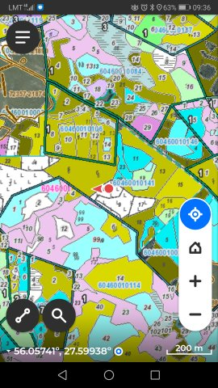
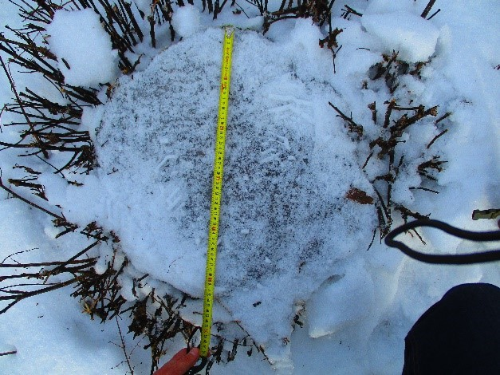
Pielietotās revīzijas metodes
Kadastra informācijas sistēma
Meža valsts reģistrs
Meliorācijas kadastrs
Meža inventarizācijas un aktuālie nogabalu raksturojošie rādītāji
Kartogrāfiskie materiāli
Publiski pieejamās digitālās kartes
Satelīta un aerofoto attēli
LVM GEO aplikācija
Īpašumu apsekošana dabā veicot foto fiksāciju, lielo īpašumu apskatei tika izmantots arī drons
Koku mērinstrumenti

Slide 7
Rezultāti
Valsts kontroles sagatavotais video materiāls par rezultātiem revīzijā «Pašvaldību rīcība ar meža resursiem»
https://www.youtube.com/watch?v=ldecNBcGnbM

Slide 8

NEINVENTARIZĒTI, BET VĒRTĪGI MEŽI
1. Neinventarizētas meža platības 5451 ha
3524 ha vispār nav veikta inventarizācija
736 ha nav atjaunota inventarizācija vismaz 20 gadus un meža stāvoklis ir mainījies
Uz lauksaimniecībā izmantojamām zemēm vismaz 1191 ha ir tādi krūmāji, kas atbilst meža statusam
2. Nav informācijas
Nav apsaimniekošanas plānu un darbību
Neinventarizēto mežu apsaimniekojot, pašvaldības īsā termiņā var gūt ieņēmumus
2 379 000 EUR
3.

Slide 9
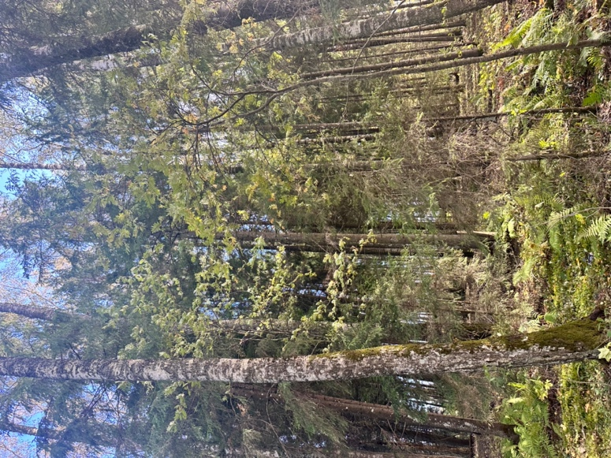
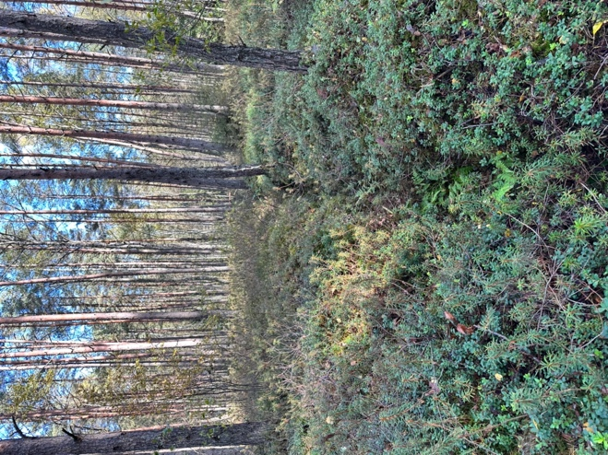
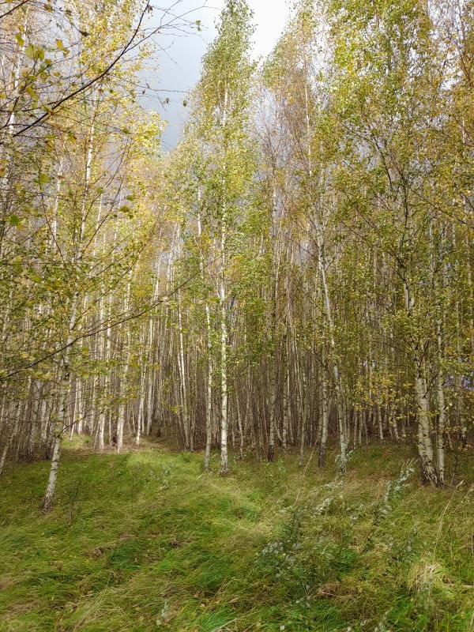
Neinventarizēto mežu raksturojums
31 apsekotajā īpašumā tika konstatēti šādi apstākļi:
22 tika atzīti par vērtīgiem un perspektīviem mežiem ar augstvērtīgu koksnes sastāvu,
Kadastra informācijas sistēmā mežs uzrādīts 79 ha, faktiski meža platība ir palielinājusies vismaz par 92 ha un ir 171 ha,
Kadastra informācijas sistēmā divu īpašumu sastāvā mežs netiek uzrādīts, taču dabā tas tika konstatēts – 2 un 35 ha platībā,
Tikai 10 īpašumiem norādītais zemes lietošanas veids ir mežsaimniecības zeme,
Īpašumos nav atbilstoši sakārtotas robežas un meliorācijas sistēmas.

Slide 10
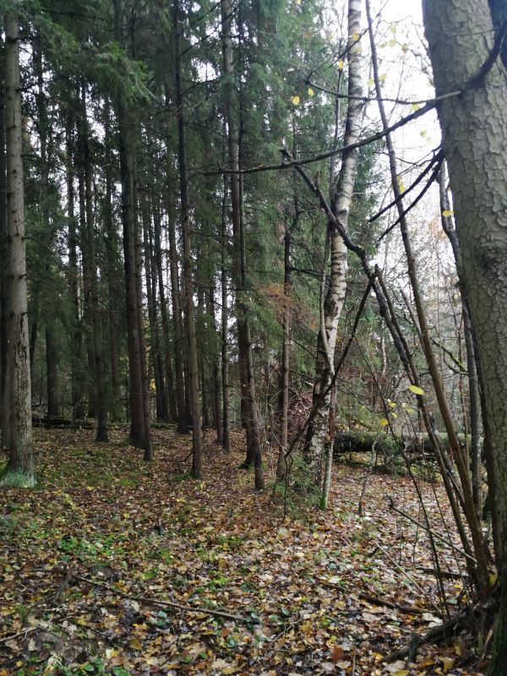
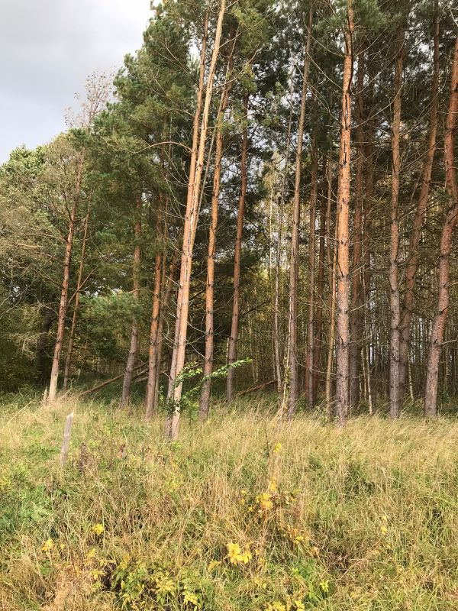
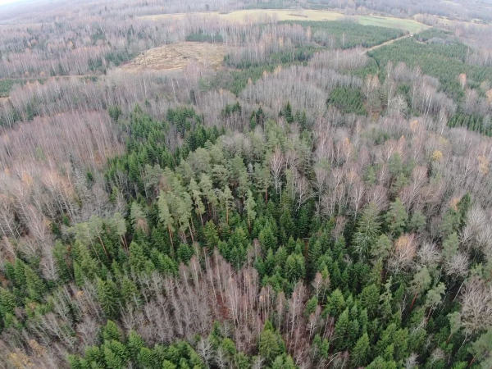
Neinventarizētie meži

Slide 11
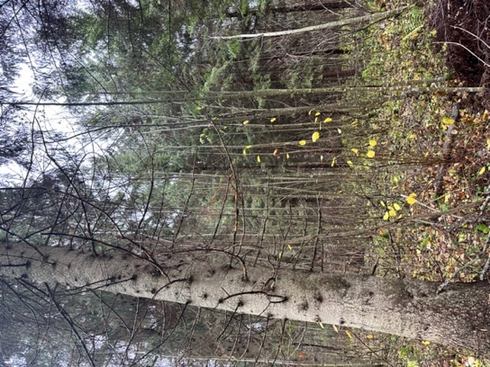
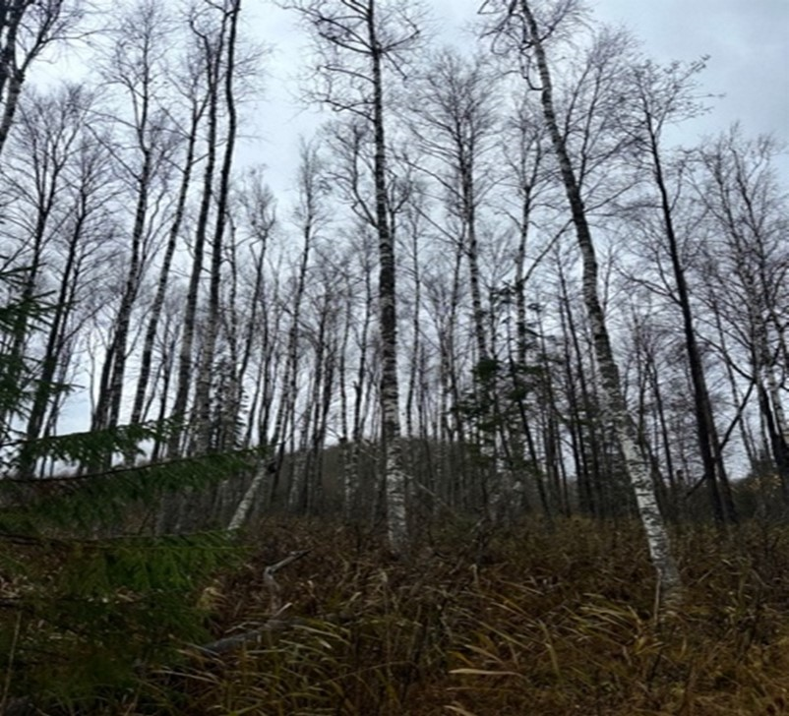
Konstatētās neatbilstības datos
Neatbilstības meža inventarizācijas datos:
dabā 60 gadus veca bērzu audze, inventarizācijā - septiņus gadus veca baltalkšņu jaunaudze
dabā ievērojams skaits egļu, inventarizācijā – baltalksnis un apse.

Slide 12
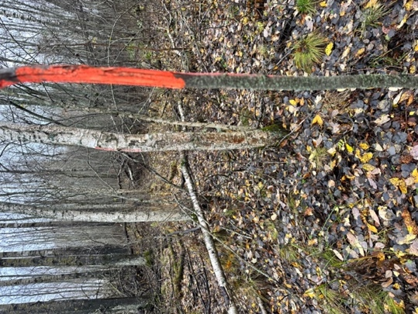
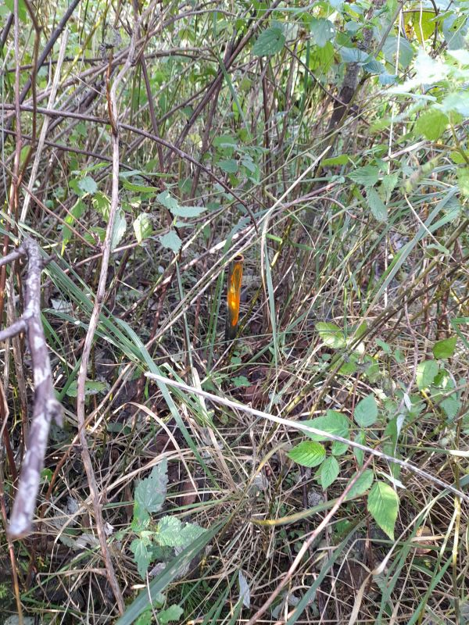
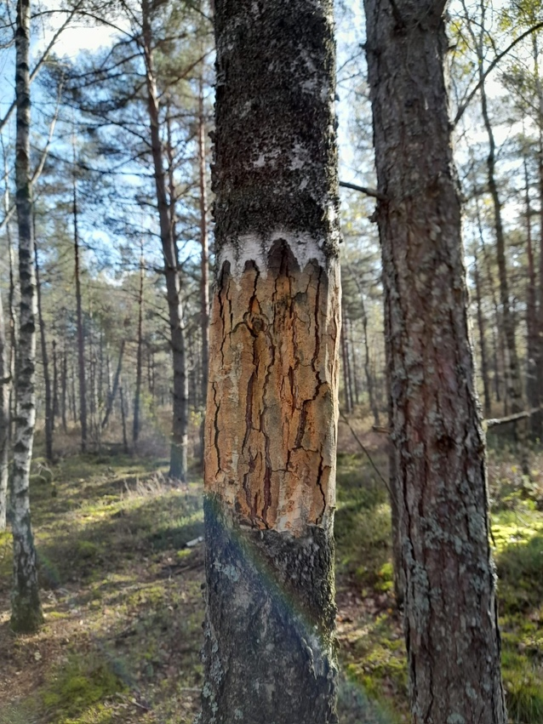
Neatbilstoši uzturētas robežas
Visos apsekotajos meža īpašumos robežas ir neapmierinošā stāvoklī:
neatbilstoši ierīkoti robežu stūri (kupicas),
neiztīrītas īpašumu robežstigas,
vienā gadījumā, veicot mežistrādi blakus esošajā īpašumā, bija pārkāpta pašvaldības īpašuma robeža,
visbiežākais Valsts meža dienesta atteikumu iemesls meža inventarizācijas reģistrācijai ir neatbilstoši ierīkotas robežas.

Slide 13
Kas jādara
Identificēt visas meža platības, kurām nav veikta pirmreizējā meža inventarizācija (Meža likuma izpratnē).
Identificēt platības uz kurām potenciāli varētu būt izaudzis mežs, tālākai lēmumu pieņemšanai par rīcību ar šādiem īpašumiem.
Identificēt tos mežus, kuriem ir beigusies inventarizācija un plānot atkārtotu inventarizācijas veikšanu.
Regulāri veikt meža īpašumu robežu apsekošanu un nodrošināt to atbilstošu stāvokli.
Pirms plānotās mežizstrādes pārliecināties, ka visas robežas ir skaidri dabā redzamas, kā arī veikt īpašuma apsekošana pēc mežistrādes, lai pārliecinātos, ka robežas nav bojātas un ir atbilstošā stāvoklī.

Slide 14
DATI UN NOVĒROJUMI
MEŽA APSAIMNIEKOŠANAS CIKLĀ VEICAMĀS DARBĪBAS
Veicot mežizstrādi, 61% iegūst vērtīgu koksni – priedes, egles, 57% meža atstāj atjaunoties dabiski ar mazvērtīgām koku sugām
Vairāk kā ½ atjaunotajās platībās nav koptas jaunaudzes
Neuzturētas meliorācijas sistēmas rada pārmērīgu mitrumu un bojā mežu vismaz 200 ha platībā
Laikus nekopj pārbiezinātas meža platības, bojātas mežaudzes (kaitēkļi, egļu astoņzobu mizgrauzis un dzīvnieku nodarīti bojājumi)

Slide 15
Meža atjaunošana

Slide 16
Meža atjaunošanas mērķis, metodes un ieguvumi
Apmežošana nepieciešama pēc mežistrādes vai citos gadījumos, kad meža šķērslaukums ir nepietiekošs.
Pēc veiktās izstrādes mežu atjauno iespējami ātrāk.
Mežu atjauno tā, lai tiktu nodrošināta nepārtraukta koksnes ražošana un meža zemes nenoplicināšana.
Meža dabiskā atjaunošanās notiek lēnāk, kas ietekmē produktivitāti.
Meža atjaunošana ar selekcionētu stādāmo materiālu nodrošina:
- koki izaug par 15 gadiem ātrāk,
- lielāks koksnes pieaugums par vismaz 80 m³/ha,
- vismaz par 40% vairāk koku diametrā virs 32 cm,
- mazinās klimata pārmaiņu, slimību un vēja radītie riski.

Slide 17
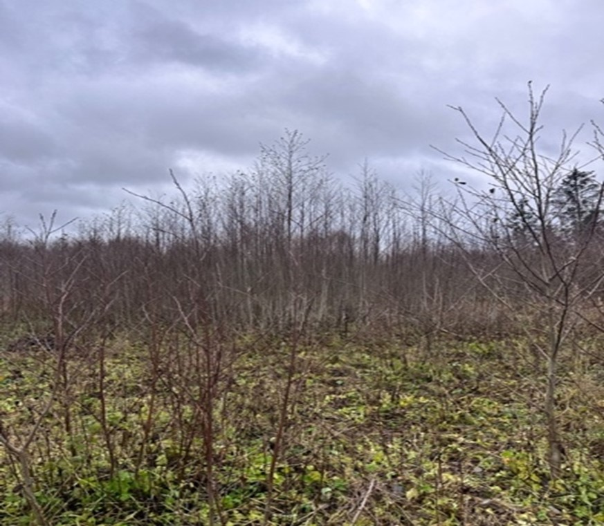
Nepietiekamā apjomā vai kvalitātē veiktās atjaunošanas darbības ietekmēs nākotnes meža vērtību
391,17 ha kopējā atjaunotā mežu platība, t.sk.:
221,35 ha – dabiski
169,82 ha – stādot vai sējot
Izstrādājot cirsmas 128,56 ha platībā, 61% no kopējā izstrādes apjoma iegūta augstvērtīga koksne – priede, egle, bērzs
134,73 ha dabiskā atjaunošanās notikusi ar mazāk vērtīgajiem mīkstajiem lapu kokiem – baltalksni un apsi
No 33,66 ha platības vien aplēstie nākotnes negūtie ieņēmumi veidos 426 300 euro.

Slide 18
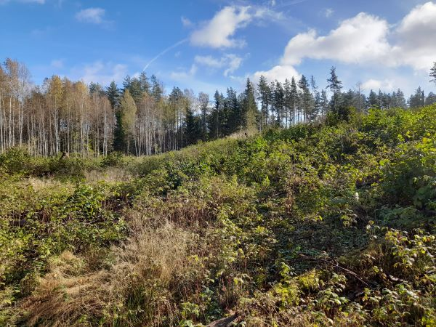
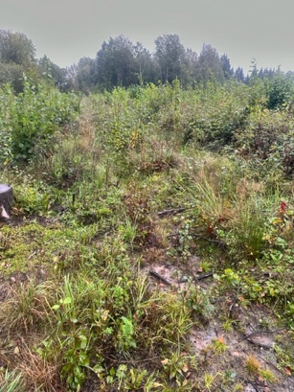
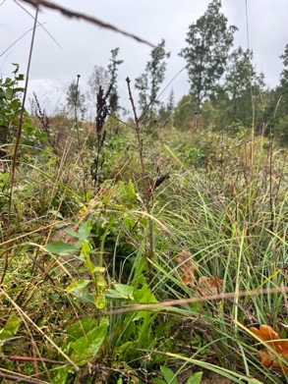
Nepietiekamā apjomā vai kvalitātē veiktās atjaunošanas darbības ietekmēs nākotnes meža vērtību

Slide 19
Jaunaudžu kopšana

Slide 20
Atbilstošas un pareizas jaunaudžu kopšanas nozīmīgums
Produktīvu un kvalitatīvu mežu veidošanai.
Jāveic gan dabiski, gan mākslīgi atjaunotajos mežos.
Pirmajos piecos gados – agrotehniskā kopšana, jāveic atbilstoši apstākļiem – pat līdz trīs reizēm sezonā. Pozitīvā ietekme – samazinās jauno koku bojāeja:
  četras reizes – priežu un bērzu stādījumos,
  divas reizes– egļu stādījumos.
Pareizi un savlaicīgi koptas jaunaudzes samazina meža audzēšana ciklu līdz pat 20 gadiem.
Koki izaug taisnākiem un resnākiem stumbriem palielinot nākotnes meža ražību.
Jaunaudzēs jānodrošina aizsardzība pret pārnadžu radītiem bojājumiem.

Slide 21
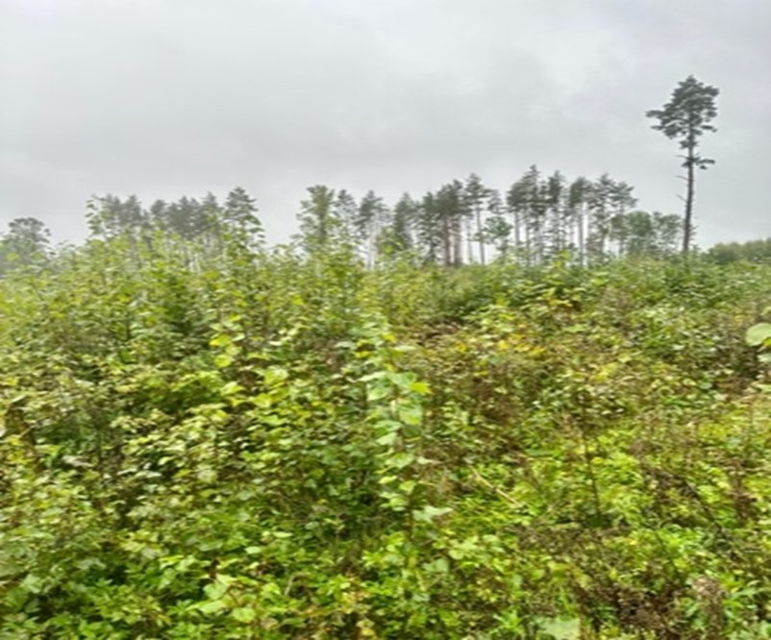
Jaunaudžu kopšanu jāveic pietiekošā apjomā
Jaunaudzes izkopj divas reizes mazākā apjomā kā atjaunotās meža platības.
Apsekotajos mežos 121,34 ha platībā jaunaudžu kopšanā nav nodrošināta pietiekoša kvalitāte, tai skaitā arī stādītajās jaunaudzēs.
Apsekotās jaunaudzes ir pārbiezinātas un tajās nav identificējama valdošā koku suga, bet pārsvarā dominē mīkstie lapu koki – baltalksnis un apse.
Arī agrotehniskā kopšana jaunaudzēs netiek veikta pietiekošā apjomā.

Slide 22
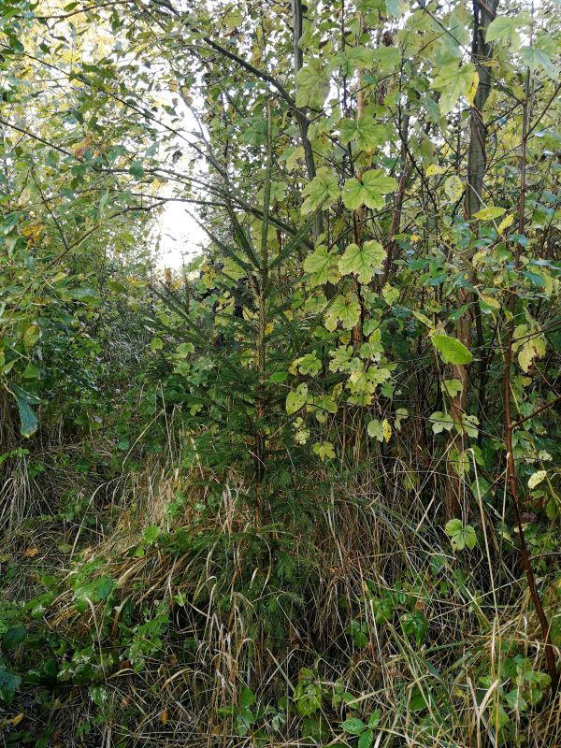
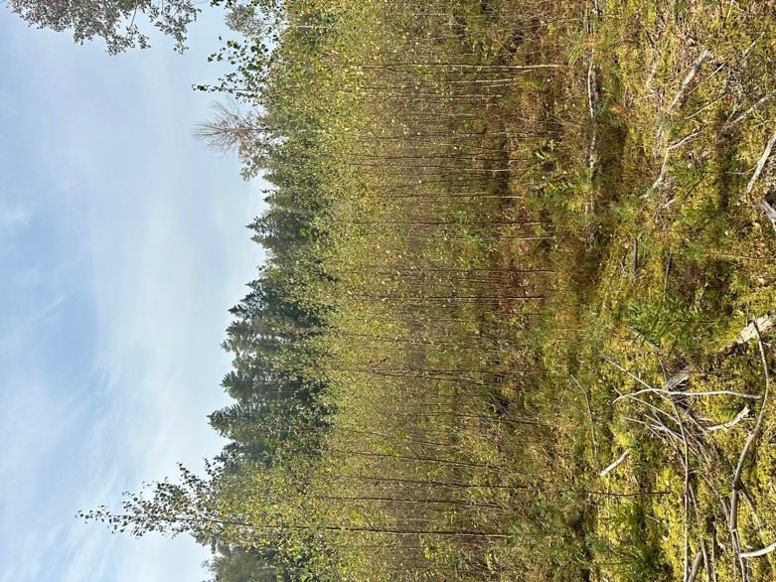
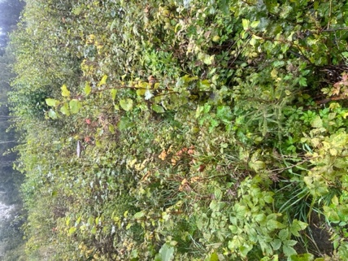
Nepietiekošā apjomā veikta stādīto jaunaudžu kopšana

Slide 23
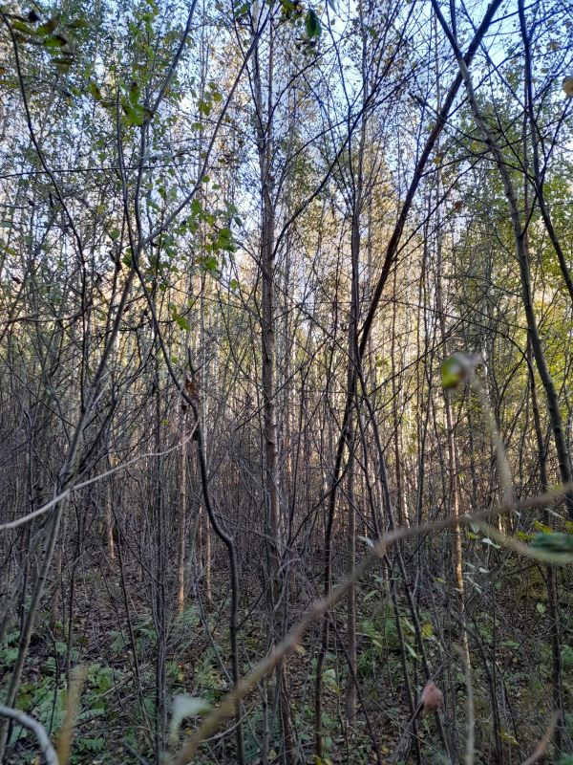
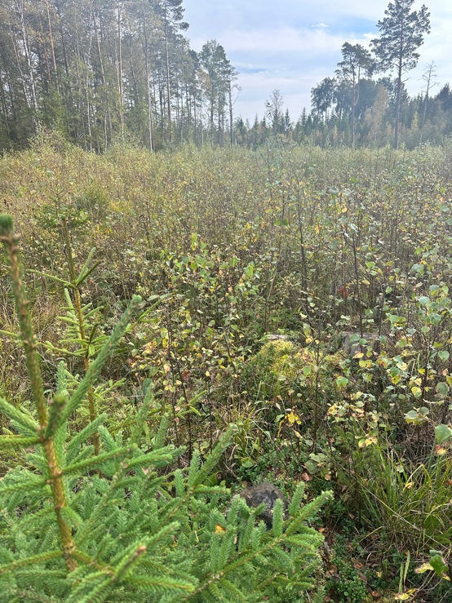
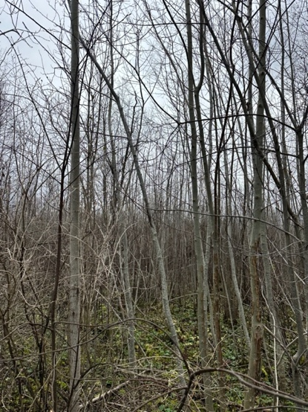
Nepietiekošā apjomā veikta dabiski atjaunoto jaunaudžu kopšana

Slide 24
Citas mežu apsaimniekošanā veicamās darbības

Slide 25
Citi instrumenti meža produktivitātes nodrošināšanai
Funkcionējoša meža meliorācijas sistēma palielina koksnes ražību vidēji
2–3 m³/ha gadā:
  egļu mežā – četras reizes,
  priežu mežā – trīs reizes,
  bērzu mežā – divas reizes,
  melnalkšņu mežā – pusotru reizi.
Meliorācijas sistēmas jāapseko divas reizes gadā.
Kopšanas cirtes nodrošina ekoloģiski noturīgas un produktīvas audzes, pilda vides un sugu aizsardzības funkcijas, no koksnes audzēšanas viedokļa – ražīgas mežaudzes.
Pareizi īstenotās mežsaimniecības darbības var veicināt oglekļa uzkrājumu un ilgtspējīgu resursu izmantošanu.
Oglekļa uzkrājums vecās un pāraugušās ir mazāks nekā apsaimniekotās mežaudzēs un vecas audzes nenodrošina efektīvu klimata pārmaiņu mazināšanu.

Slide 26
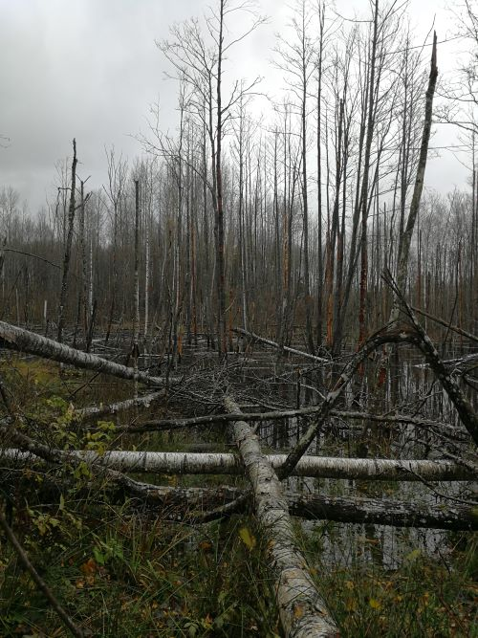
Konstatētie iemesli meža vērtības samazinājumam
Nefunkcionējošu meliorācijas sistēmu dēļ mežs ir pakļauts pārāk lielai mitruma ietekmei – notiek pārpurvošanās un mežs zaudē savu vērtību.
Pāraugušajās un pārbiezinātajās mežaudzēs ir nepieciešams veikt krājas kopšanu un galvenās cirtes.
Nepietiekoši tiek veikti pasākumi meža bojājumu novēršanā, tai skaitā egļu astoņzobu mizgrauža ierobežošanai.

Slide 27
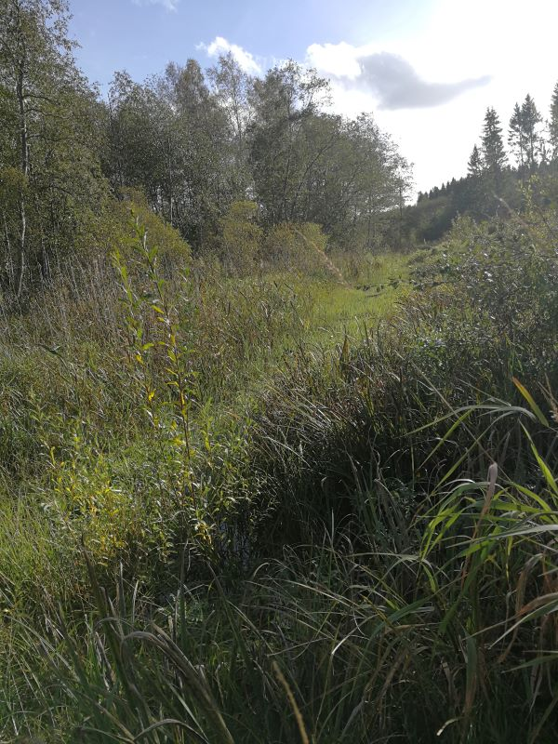
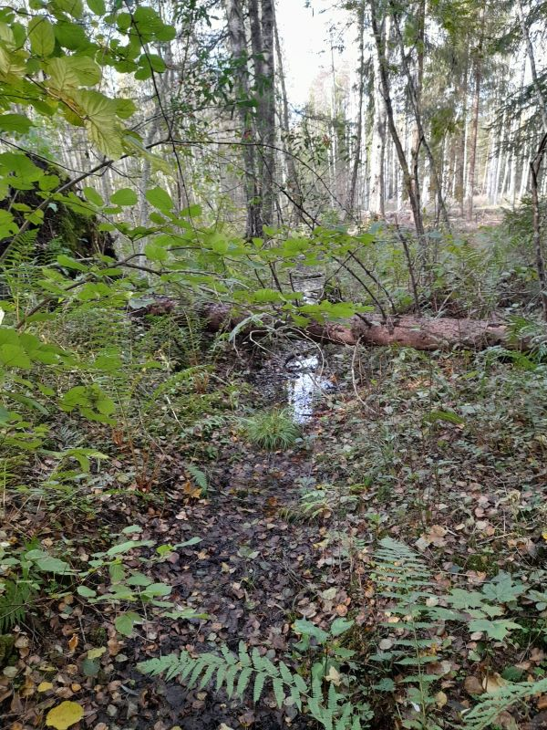
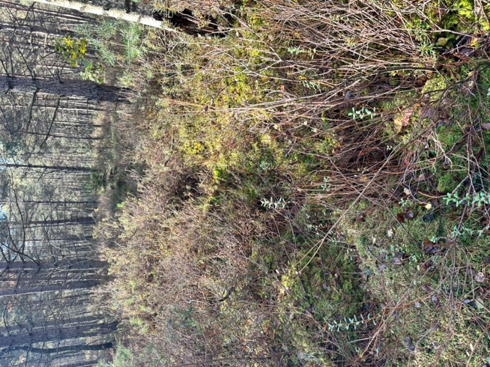
Neuzturētas meliorācijas sistēmas

Slide 28
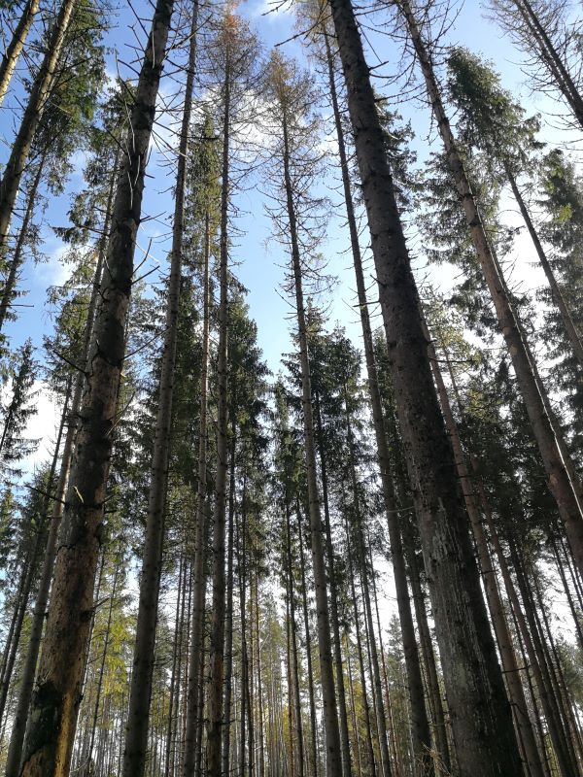
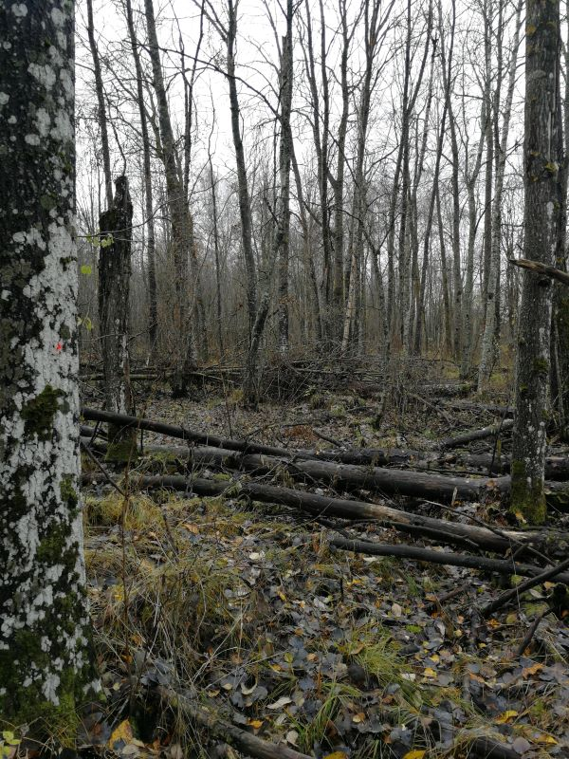
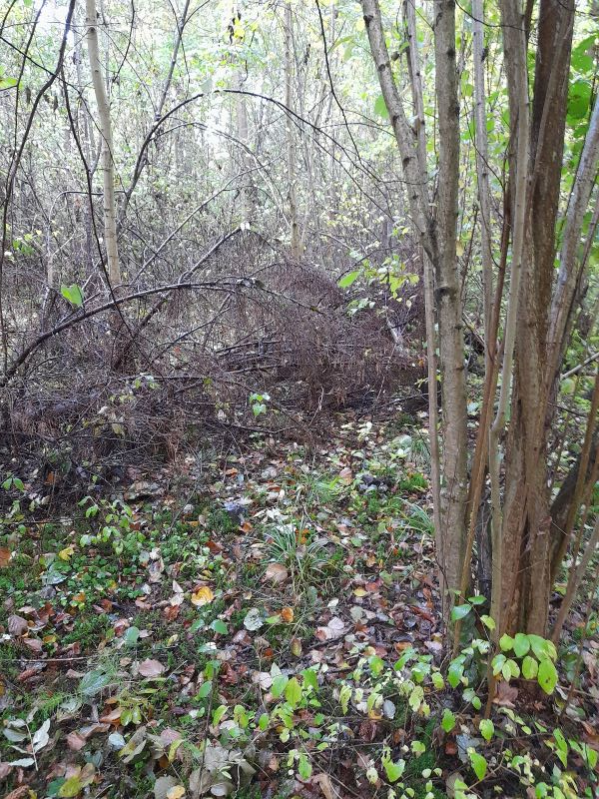
Nekopti un pārauguši meži

Slide 29
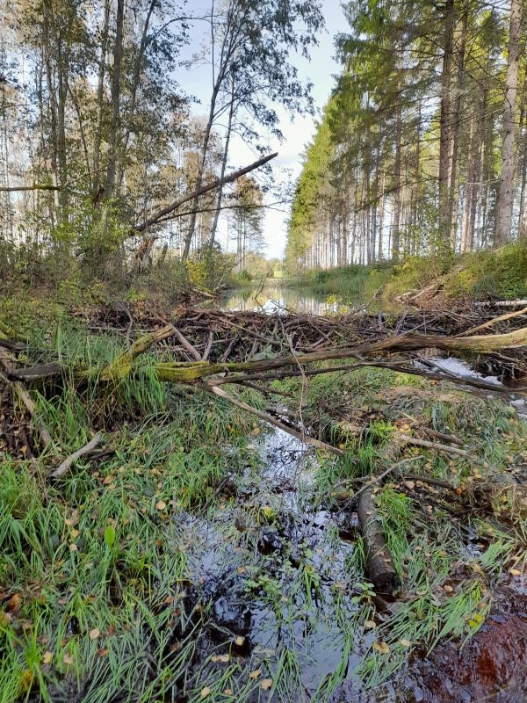
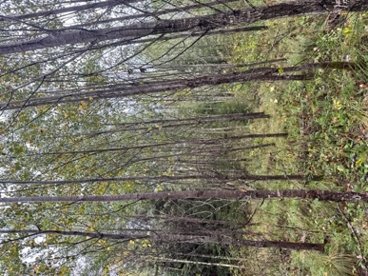
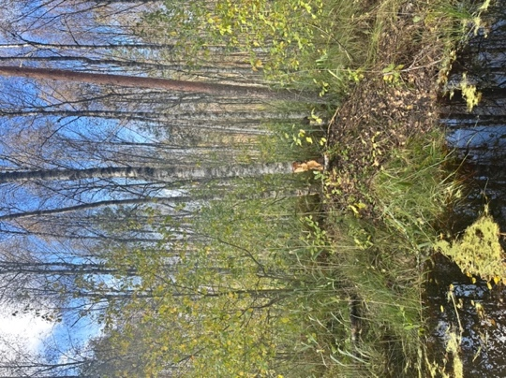
Medību kolektīvi – līdz galam neizmantota iespēja mežu aizsardzībā
Pašvaldībām nepieciešams uzdot konkrētus pienākumus medību tiesību nomniekiem un nodrošināt regulāru atgriezenisko saiti par paveiktajiem darbiem un konstatētajām problēmām mežu aizsardzībā.

Slide 30
Kas jādara
Definēt meža atjaunošanas veidus un kritērijus atbilstoši katra konkrētā meža tipam, bonitātei un citiem parametriem, lai nezaudētu produktivitāti nākotnē.
Meža atjaunošanas darbības pēc iespējas plānot un īstenot atbilstošā laikā un secībā.
Katrai atjaunotajai mežaudzei izstrādāt detalizētu jaunaudžu kopšanas plānu, ņemot vērā konkrētās vietas ekoloģiskos faktorus, piemēram, saules gaismas pietiekamību, mitruma ietekmi, augsnes kvalitāti, aizzēluma intensitāti un dzīvnieku blīvumu.
Identificēt meliorācijas sistēmas visos meža īpašumos, veikt to apsekošanu vismaz divas reizes gadā, apzināt vietas, kur ir paaugstināts bojājumu risks un nodrošināt to funkcionalitāti.
Apzināt visas mežaudzes, kurām būtu nepieciešams veikt krājas vai cita veida kopšanas cirtes un tās veikt atbilstošā apjomā, intensitātē un laikā.
Veikt profilaktiskos meža aizsardzības pasākumus un konstatējot bojājumus, veikt bojāto koku izciršanu un izvākšanu no mežaudzes.
Uzlabot sadarbību ar mednieku kolektīviem, nodrošinot ātrāku informācijas apmaiņu par medījamo dzīvnieku nodarītajiem postījumiem un platībām, kurās nepieciešams veikt pastiprinātus mežaudžu aizsardzības pasākumus.

Slide 31
Darījumi ar meža resursiem

Slide 32
PAŠVALDĪBĀM JĀUZLABO KONTROLE PĀR CIRSMU UN MEŽA ĪPAŠUMU PĀRDOŠANAS DARĪJUMIEM
Līdz 400% -
< nekustamo īpašumu, kuru sastāvā ir mežs, tālākpārdošanas cenas
pieaugums
Pašvaldības
neveic kontroli
par cirsmu
novērtējumu atbilstību
faktiski izcērtamās
koksnes apjomam.
Lielākā kļūda –
nav uzskaitīta/
zaudēta koksnes krāja 4159 m3 apjomā 163 477 EUR vērtībā
Pārdodot meža īpašumus (zeme),
netiek pienācīgi veikta augošu koku uzmērīšana un novērtēšana
Vidēji par
19%
mazāki ieņēmumi nekā citiem meža īpašniekiem, neiegūstot vismaz 398 000 EUR
Līdz
268% -
< cenas atšķirība starp novērtējumu un izsoles rezultātu

Slide 33
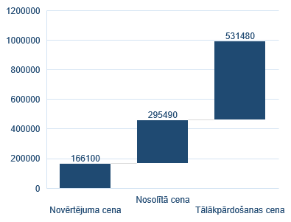
Pašvaldībām nepieciešams nodrošināt labāku iekšējās kontroles sistēmu pār cirsmu un meža īpašumu pārdošanas darījumiem
Nodrošināt, ka visos attiecināmajos gadījumos cirsmas un meža īpašumi tiek pārdoti izsolē.
Izmantot visus pieejamos informācijas kanālus, lai izsolei piesaistītu iespējami plašāku potenciālo dalībnieku loku.
Pēc veiktās mežistrādes veikt kontroles procedūras, lai pārliecinātos par cirsmas stāvokli un līguma izpildes nosacījumu izpildi.
Nekustamo īpašumu pārdošanā, kuru sastāvā ir mežs, nepieciešams veikt augošu koku uzmērīšanu (dastošanu).
Pašvaldībām nodrošināt kontroli pār izcirstās koksnes apjomu pēc cirsmas izstrādes, jo šobrīd patiesais apjoms ir zināms tikai attiecīgās cirsmas izstrādātājam.

Slide 34
Ieviest kontroles procedūras par pārdodamās mantas novērtējumu kvalitāti un atbilstību tirgus situācijai
Situācijas analīze pēc mantas pārdošanas sniedz vērtīgu informāciju par apstākļiem un kļūdām, kas jāņem vērā, turpmāk organizējot mantas pārdošanu. Šāda pēckontroles mehānisma būtība ir ne tikai esošo procesu un kontroles sistēmas novērtēšana, bet arī iespējamo zaudējumu novēršana nākotnē. Atsavināšanas gadījumos ieteicams veikt kontroles procedūras, lai salīdzinātu un novērtētu:
atsavināmo īpašumu sākotnējo novērtējumu un faktiskās tirgus tendences;
augošu koku uzmērīšanas datus (dastojumu) un meža inventarizācijas datus;
atsavināmo īpašuma vērtējumu un faktiski nosolīto cenu, pievēršot uzmanību īpašumu tālākpārdošanai.
Atšķirības meža inventarizācijā un novērtējumā (dastojumā):
Inventarizācijas dati (m³) | Dastojums likvīds (m³) | Starpība (m³)
3725 | 2124 | - 1601
2060 | 1606 | - 454
9607 | 4834 | - 4773
1398 | 1002 | - 396

Slide 35
Pašvaldībām nodrošināt mērķtiecīgu meža apsaimniekošanas plānošanu
Meža apsaimniekošanas plānošana nodrošina:
Mērķtiecīgu meža resursu apsaimniekošanu,
Nepieciešamo investīciju plānošanu paredzamajām mežu apsaimniekošanas darbībām.
Vēlamā rīcība:
Pašvaldībām attīstības plānošanas dokumentos noteikt skaidrus un izmērāmus mērķus mežu apsaimniekošanai.
Pašvaldībām izstrādāt un apstiprināt visaptverošu meža apsaimniekošanas ilgtermiņa plānošanai.
Visiem mežiem noteikt izmantošanas mērķus, piemēram, saimnieciskie, rekreācijas, dabas parki utt. un attiecīgi tos uzskaitīt patiesajā vērtībā.
Nodrošināt meža apsaimniekošanas plāna izpildes regulāru uzraudzību un aktualizāciju.

Slide 36
Risināmie jautājumi, secinājumi un ieteikumi

Slide 37
Valsts līmenī pašvaldību mežiem nav piešķirta vērā ņemama nozīme
Pašvaldības
Pašvaldību apvienojošās organizācijas
Meža nozares institūcijas un organizācijas
Informācija par pašvaldību mežu patieso apjomu un stāvokli
Iespēju, ieguvumu un izmaksu izvērtējums
Lēmums
Izvēlēts atbilstošākais meža pārvaldības un apsaimniekošanas modelis

Slide 38
Valsts kontroles aplūkotā ārvalstu prakse mežu pārvaldībā un apsaimniekošanas organizēšanā
Visus publiskos mežus apsaimnieko viena valsts kapitālsabiedrība, pašvaldībām maksājot 70% no ieņēmumiem par pašvaldības teritorijā esošo mežu izmantošanu (Melnkalne)
Pašvaldības kapitālsabiedrība, struktūrvienība, valsts meža uzņēmums vai ārpakalpojums. Ir izveidota biedrība, kas pārstāv visu pašvaldību intereses mežu apsaimniekošanā (Bulgārija)
Informācija par pašvaldību mežu patieso apjomu un stāvokli
Pašvaldības kapitālsabiedrība vai iestāde, atsevišķos gadījumos izveidota apvienība ar citām pašvaldībām (Slovākija)
Apsaimnieko viena valsts kapitālsabiedrība, jo mežs tiek uzskatīts par staratēģiski svarīgu aktīvu (Horvātija)
Nav vienotas pieejas mežu apsaimniekošanā, visbiežāk izmantotais modelis – ārpakalpojums (Slovēnija)

Slide 39
Sagaidāmie rezultāti pēc ieteikumu ieviešanas
Ieviešot 60 ieteikumus, tuvāko 5 gadu laikā tiks panāktas pozitīvas pārmaiņas
Informācija par pašvaldību mežu patieso apjomu un stāvokli
Palielinātas apsaimniekotās meža platības (ha), kurās tiek veikta meža apsaimniekošana par vismaz 25 %.
Apsaimniekojot meža resursu, palielināti ieņēmumi no 200 līdz 400 euro/ha gadā.
Palielināti meža īpašumu un cirsmu pārdošanas ieņēmumi, saņemot tādu pašu ienākumu apjomu, kādus saņem citi meža īpašnieki.

Slide 40
Informācijas avoti par veicamajām meža apsaimniekošanas darbībām
Normatīvais regulējums:
Meža likums
MK 21.06.2016. noteikumi Nr. 384 « Meža inventarizācijas un Meža valsts reģistra informācijas aprites noteikumi»
MK 02.05.2012. noteikumi Nr. 308 « Meža atjaunošanas, meža ieaudzēšanas un plantāciju meža noteikumi»
MK 18.12.2012. noteikumi Nr. 938 «Noteikumi par koku ciršanu mežā»
MK 03.08.2010. noteikumi Nr. 714 “Meliorācijas sistēmas ekspluatācijas un uzturēšanas noteikumi”
Labā prakse:
AS «Latvijas valsts meži» izdotie pētījumi un publikācijas
LVMI «Silava» pētījumi par mežu apsaimniekošanu
Zinātniskā literatūra par labo praksi mežu apsaimniekošanā
Valsts kontroles sagatavotā pašnovērtējuma anketa pašvaldībām rīcībai ar meža resursiem:
Pieejama šeit:
https://lrvk.gov.lv/lv/revizijas/revizijas/noslegtas-revizijas/pasvaldibu-riciba-ar-meza-resursiem

Slide 41
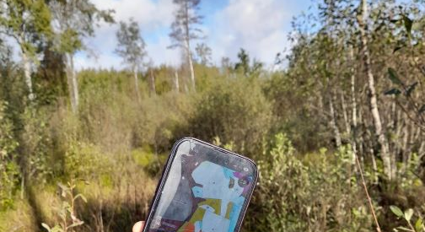
Skanstes iela 50, Rīgā, LV-1013
Tālrunis: 23282272
E-pasts: pasts@lrvk.gov.lv
Paldies par uzmanību!

